Slide 1
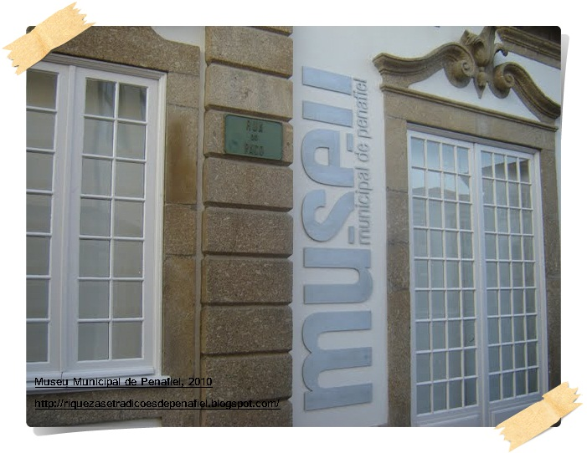
Visita ao museu de Penafiel- T28

Slide 2
Peças das escavações em Castros.

Slide 4
Mó ( Servia para moer os cereais)

Slide 8
Alguns utensílios em cobre.

Slide 9
Explicação sobre as necrópoles.

Slide 10
Utensílios usados pelos primeiros arqueólogos, nas escavações.

Slide 11
A aventura no ateliê…

Slide 12
A aventura vai começar,…

Slide 13
O produto final no ateliê

